Slide 1
Introducción a la programación en Python y R para el análisis de datos en Salud Publica.
Fundamentos básicos de GIT y Github.
Instructor: Jhovanny Cañas Pino.
Orientado: Carlos Alberto Tangarife

Slide 2

¿Que es GIT?
GIT es un sistema de control de versiones
Git es un sistema distribuido de control de versiones que sucede a otros sistemas como CVS y SVN

Slide 3
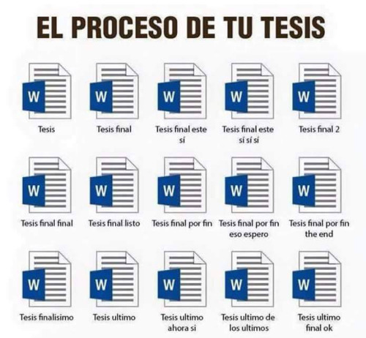
Por que usar GIT?
¿Esto es familiar?

Slide 4
Problemas que soluciona GIT
Permite hacer trazabilidad a los cambios de un archivo o proyecto
Permite retomar una versión o punto especifico del proyecto
Trabajo colaborativo de forma independiente uno de otro
Permite trabajar y editar un mismo archivo por varios colaboradores
Disponer de un mecanismo de respaldo de proyectos, carpeta , archivos, etc

Slide 5
Consideraciones sobre variables
Acceso a varios servicios de almacenamiento disponibles para git como: Github, Bitbucket, Gitlab.
Almacenamiento ilimitado de proyectos.
Soluciona el problema de versionamiento basado en cambiar el prefijo o sufijo del mismo archivo según el cambio incorporado.
Permite el rastreo de cada cambio basado en mensajes o descripciones por cada historial almacenado.
Mantener separado y limpios los archivos entres copias de trabajo o versiones.

Slide 6
Instalar GIT
En google buscar git
Git.scm.com
Descargar versión Windows y ejecutar el instalador.
Notes:
Consultar la siguiente pagina para detalles de su uso en Python:
http://zetcode.com/lang/python/keywords/

Slide 7
Configuración GIT
Una vez instalado abrir git bash
git config --global user.name “nombre usuario”
git config --global user.email “correoelectronico@gmail.com”
revisar las configuración
git config --list

Slide 8
Primer repositorio GIT
Como buena practica se recomienda crear una carpeta llamado git donde se ubicaran los repositorios.
Por consola ejecutamos lo siguientes comandos:
cd c:/
mkdir git
dir
cd git
luego creamos una carpeta nueva con mkdir llamada prueba_git
cd prueba_git

Slide 9
Inicializar repositorio local
como este es un repositorio vacío, le indicamos a git que queremos que haga el control de versiones en este directorio y a sus subdirectorios
ejecutamos git init
luego git crea ua carpeta .git, que es donde se guarda toda la configuración de este repositorio

Slide 10
Comprobar configuración
Ejecutar git status para revisar el estado del repositorio
Se muestra la rama de trabajo llamada master,inicial commit y nada para commit

Slide 11
Commit
Es el proceso de guardar en un momento especifico de tiempo, este punto queda guardado y puede retornase a el(Snapshot).
los archivos cambiados se les denomina commit, git guarda estos cambios como grafos, e inicialmente nombra el primer grafo como master.
Se especifica el commit con un mensaje de los cambios realizados a este momento del guardado

Slide 12
Primer Commit
Como buena practica se recomienda crear una archivo de leame, se crea el archivo README.md
Creamos un archivo README.md y escribimos mi repositorio con git.
luego ejecutamos git status
git reconoce un archivo que no se ha guardado o que no lleva seguimiento, estos archivos se disponen en un lugar llamado area stating para aquellos que van hacer commit

Slide 13
Primer Commit
git add README.md
o mas corto git add . Esto agrega todos los archivos
luego git status
ya el archivo esta listo para commit, entonces ejecutamos
git commit “mensaje del commit ser explicito y de fácil recordación sobre el cambio”
o mas corto con git commit -m “mensaje del commit”
git status
ya todo esta al día y no hay nada para guardar
git log permite mostrar un historial de los commit

Slide 14

GitHub
Hasta ahora hemos trabajado git en forma local, como una especie de copia de nuestros cambios, pero no es recomendado por diferentes razones: daño, perdida , robo, lo cual ocasionaría perdida del proyecto.
Git permite poner esta copia en local en un servicio de almacenamiento en la nube.

Slide 15
Github
Usaremos github, que permite almacenar toda la información de git de la computadora en la nueve, con la característica que es ilimitado y publico, también sirve como un gestor de proyectos personal, permite ver avances, bugs y es una forma de trazabilidad del proyecto como parte de la documentación

Slide 16
Crear repositorio en Github
Registrarse en github, logearse y crear un repositorio.
Ahora pasaremos el repositorio local a github.
Ejecutamos la siguiente comando: git remote add origin url del repositorio
para comprobar ejecutamos
git remote -v
ahora para colocar una copia en el repositorio vacio ejecutamos el siguiente comando:git push origin master
luego ingresamos las credenciales de github

Slide 17
Referencias
https://github.com/chendaniely

